Slide 1
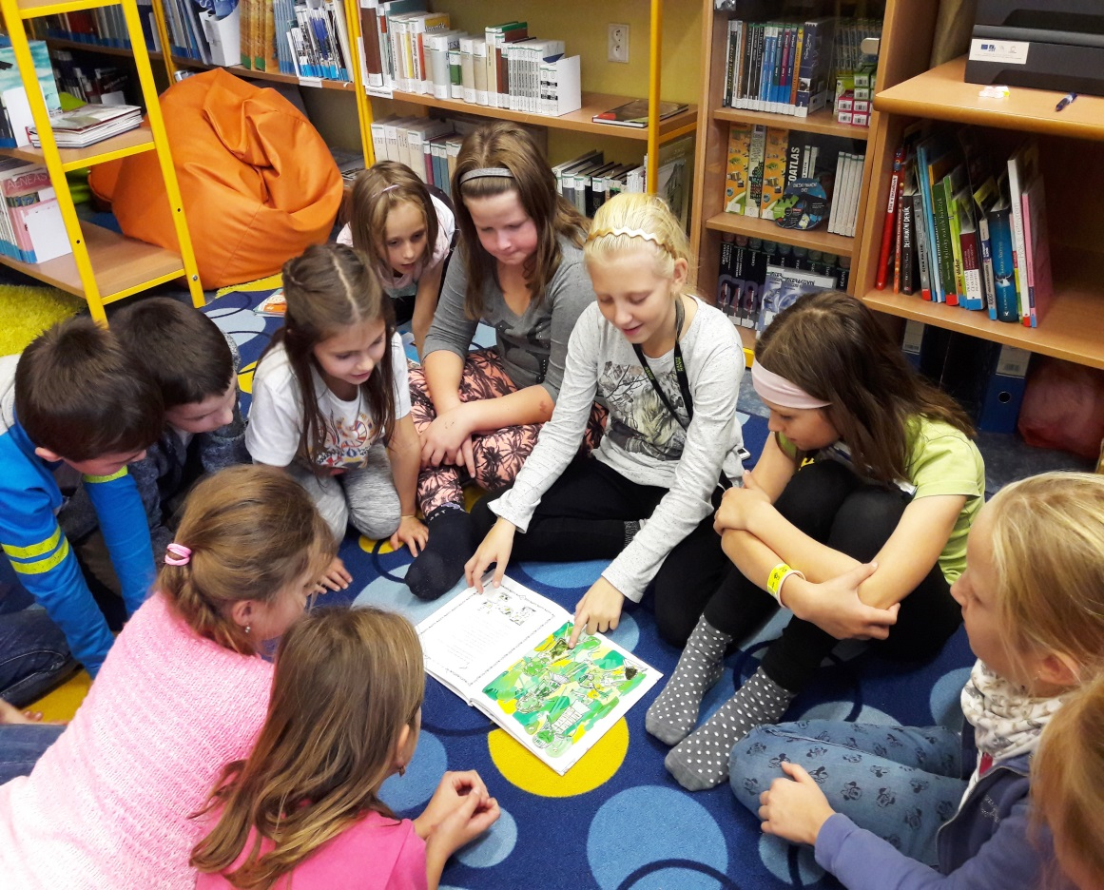
Čtenářský klub v praxi na ZŠ Provaznická 64 Bc. Romana Ráblová

Slide 2
Školní informační centrum
Čtenářský klub je provozován 2 roky v prostorách Školního informačního centra, které je v provozu na ZŠ Ostrava – Hrabůvka, Provaznická 64, p.o. od školního roku 2009/2010,
multimediálně vybavená učebna s variabilním nábytkem umožňujícím provádět malé dispoziční změny prostor,
školní knihovna (žákovská, učitelská),
fond školní knihovny obsahuje beletrii, naučnou literaturu, periodika, tematické kufříky, DVD, CD-ROM, interaktivní učebnice, deskové hry,
knihovní fond je evidován v AKS Clavius, řazení fondu totožné s veřejnými knihovnami, pouze naučná literatura má pojmenováno MDT podle vyučovacích předmětů (př. 5 Přírodní vědy = Matematika, Fyzika, Chemie,…)
v dopoledních hodinách je zázemím pro výuku, besedy a knihovnické lekce,
v odpoledních hodinách je využíváno pro volnočasové aktivity (čtenářský klub aj.),
provoz zajišťuje profesionální knihovník na celý úvazek, což umožňuje celodenní přístup žákům, pedagogům i veřejnosti,
poskytujeme prezenční i absenční výpůjčky fondu, kopírování, tisk, obalování učebnic pomocí automatického balícího stroje

Slide 3
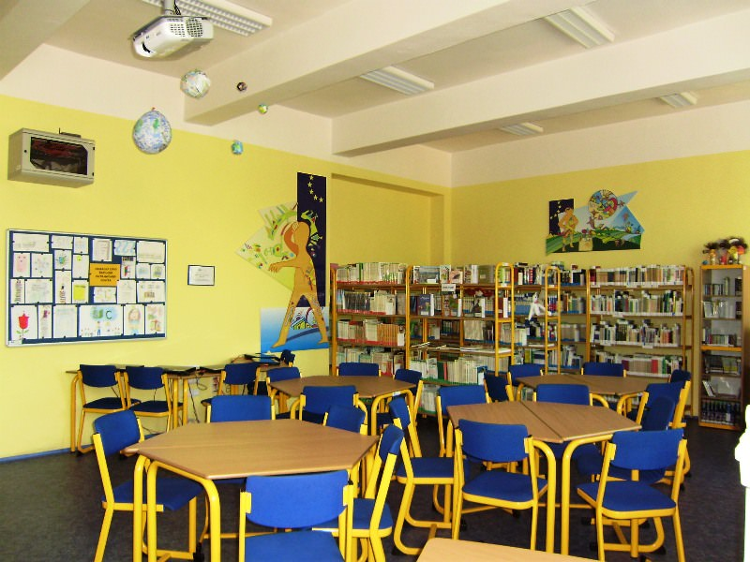
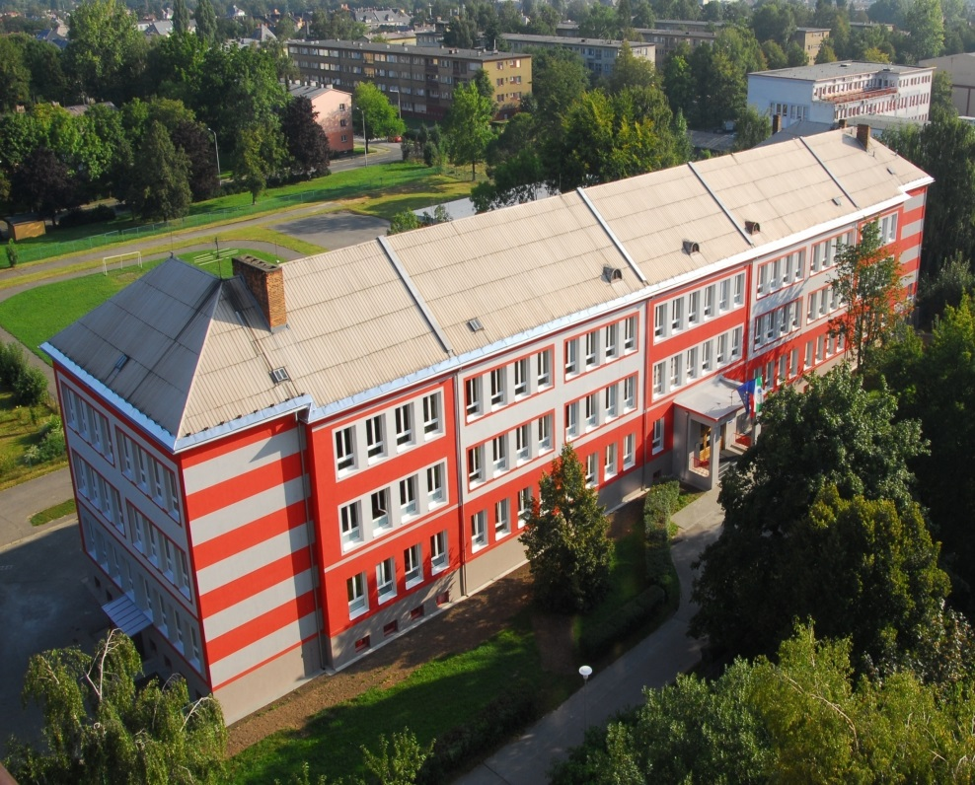
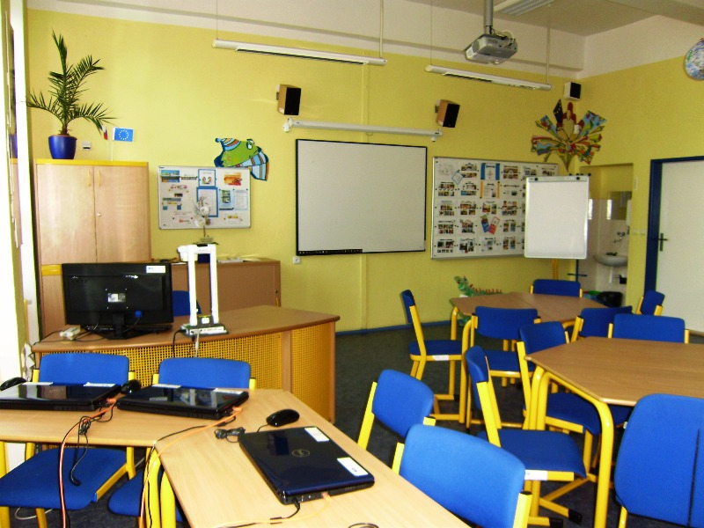
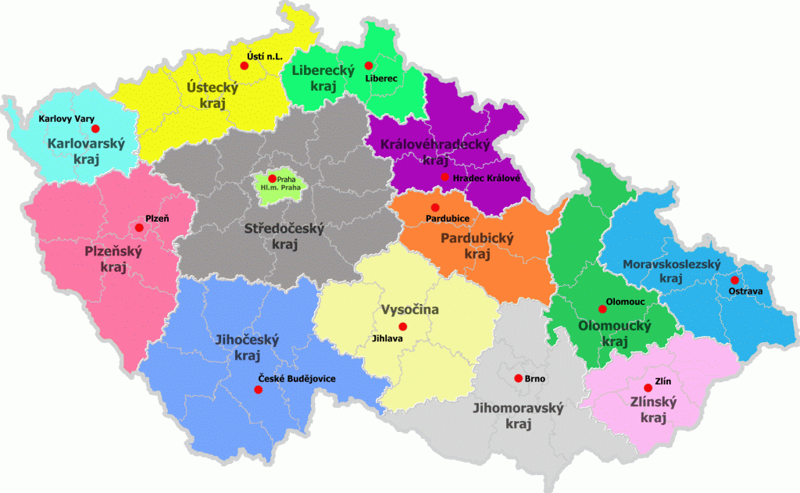

Slide 4
Čtenářský klub
původně navštěvovalo klub 13 žáků různých věkových kategorií, což se neosvědčilo protože:
není snadné vybrat vhodný titul pro společné čtení tak, aby zaujal všechny věkové kategorie,
počet návštěvníků X udržení pozornosti do chvíle, než se všichni dostanou ke slovu
nyní je čtenářský klub provozován 2x týdně , žáci jsou rozděleni do dvou skupin:
1. skupina – žáci 2. – 4. tříd (7 žáků)
2. skupina – žáci 5. – 7. tříd (6 žáků)
klub navštěvuje i dyslektik, děti se zájmem o četbu, děti, jež nemají rodiči organizovaný volný čas (klub provozován bezplatně)
pro tyto žáky je odměnou za pilnou docházku do klubu Noc s Andersenem ve školní knihovně,
projekty zaměřené na založení Čtenářského klubu = jedna z možností, jak financovat plat školního knihovníka

Slide 5
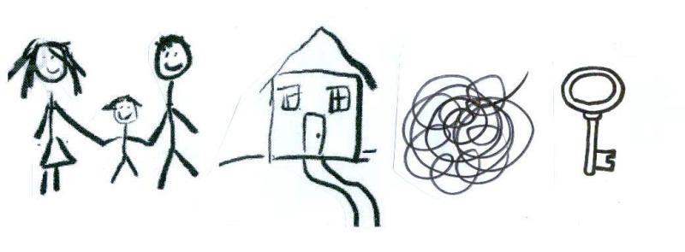
Struktura schůzek
Prezentace volnočasové četby – čtenáři si vzájemně doporučují přečtené knihy.
Čtenáři se učí hovořit o knize podle Mapy příběhu.
Společné – hlasité nebo samostatné (tiché) čtení vybraného titulu.
Aktivity k četbě – výtvarná dílna, tvůrčí psaní, pracovní listy, soutěže aj.
Čtenářské složky.
Výběr knih ze školní knihovny pro volnočasovou četbu.
Kniha se jmenuje – Napsal/a jí – Hlavním hrdinou je – Příběh se odehrává – Co se v příběhu stalo, řeší, děje – Proč jsem si tuto knihu vybral/a – Komu bych tuto knihu doporučil/a
Postavy
Místo děje
Zápletka
Rozuzlení

Slide 6
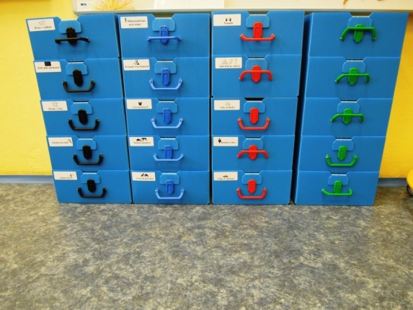
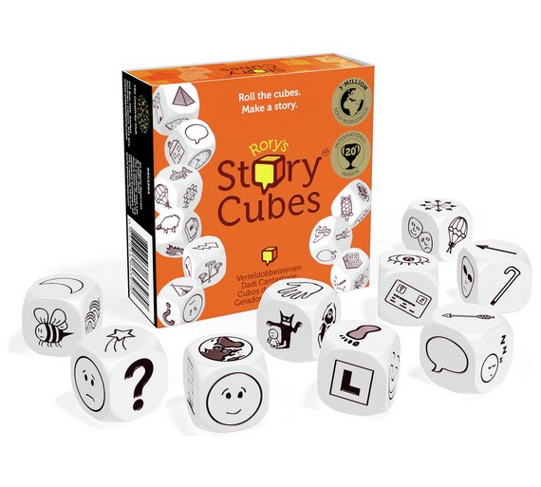
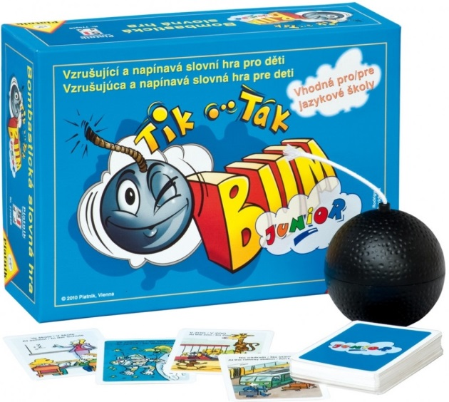
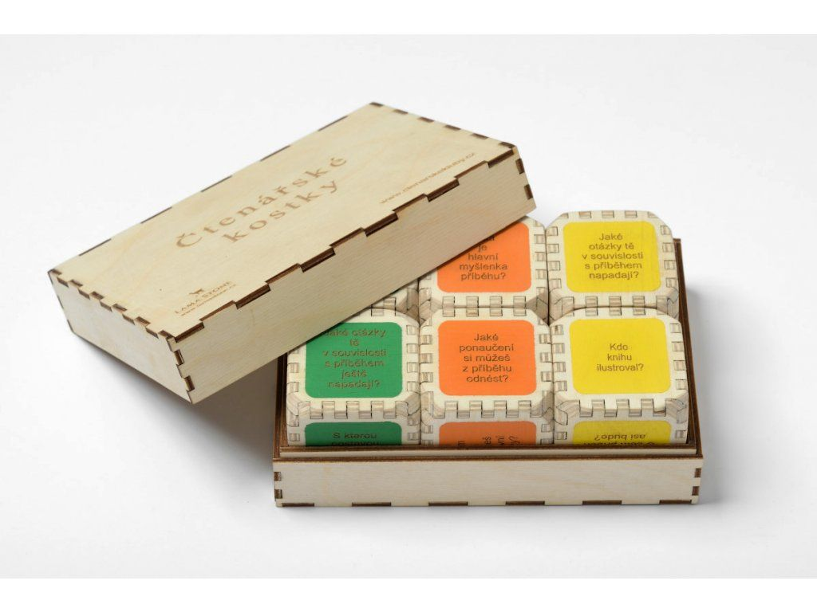
Při činnosti klubu využíváme
Tematické kufříky – vše na jedno téma pohromadě.
Maňásci
Dramatizace čtených příběhů.
Čtenářské pytlíky – Čtenářské kostky – učí čtenáře o čteném přemýšlet
Příběhy z kostek
Rozvíjí fantazii, představivost, kreativitu a komunikační dovednosti.
Slovní hra Tik Tak Bum!
Rozvíjí slovní zásobu, postřeh a komunikační dovednosti.

Slide 7
Mohlo by Vás inspirovat
Reschová, Stanislava. O vlkovi se sklerózou a jiné pohádky. 1. vyd. Praha : Mladá fronta, 2014. ISBN 978-80-204-3095-3.
Humorné pohádky. Věková kategorie 2. – 4. třída
Vlk trpí sklerózou a zapomene sežrat babičku a Karkulku.

Slide 8
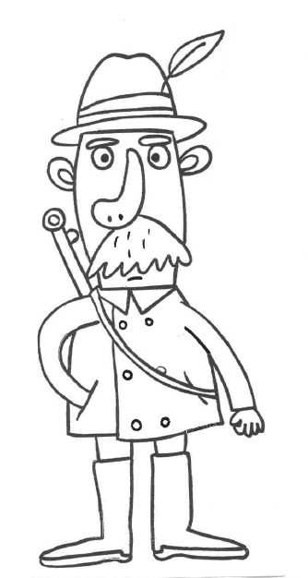
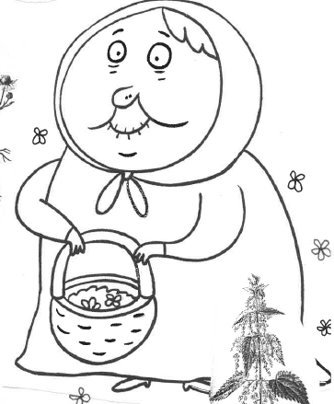
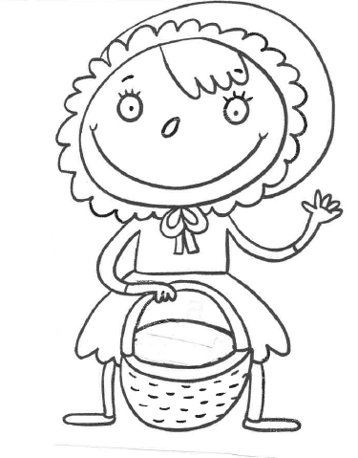
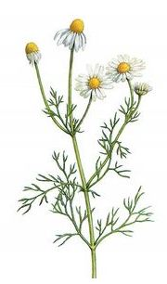
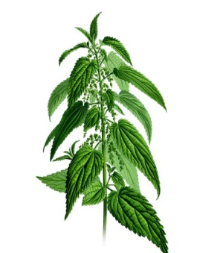
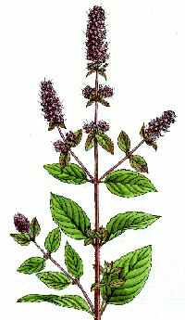
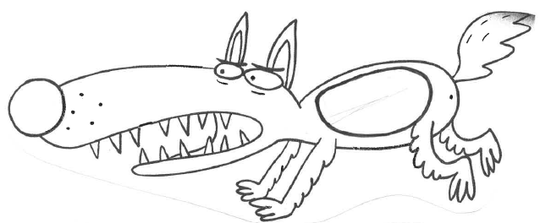
Otázky k četbě
Vysvětli, co je to skleróza.
Poraď vlkovi, co udělat proto, aby nezapomněl na něco důležitého.
Co měl vlk k snídani?
Proč šla Karkulka k babičce?
Co nesla Karkulka v košíčku?
Vyjmenuj nějaké uzeniny.
Čím (povolání) byla dříve Karkulčina babička?
Jaké bylinky pomáhají při bolení bříška?
Vyjmenuj, co všechno vlk snědl.
Jaký dárek k narozeninám dostala babička od myslivce?
Nosí myslivec brýle?

Slide 9
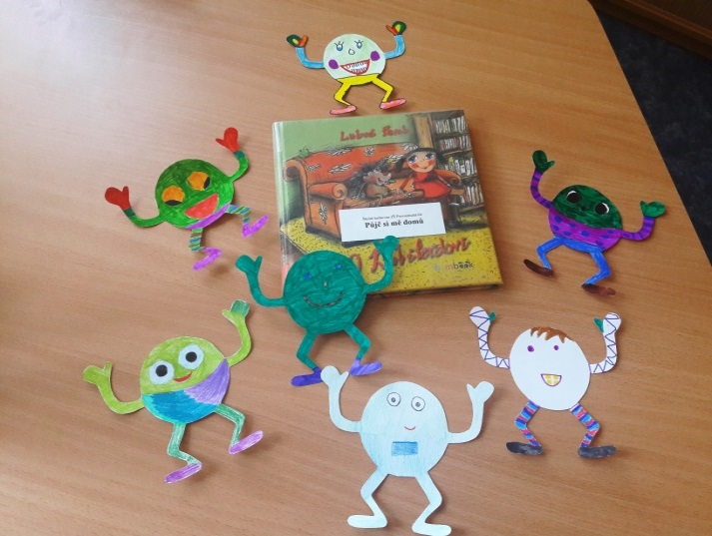
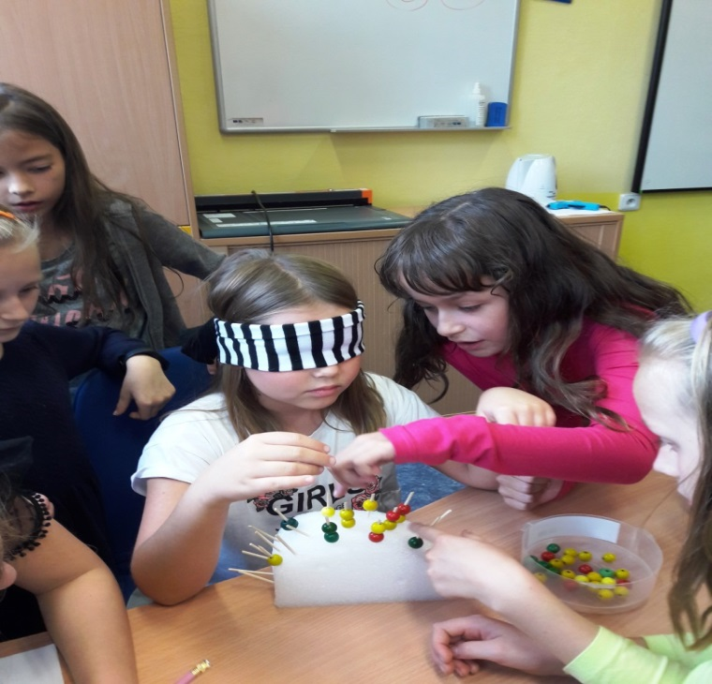
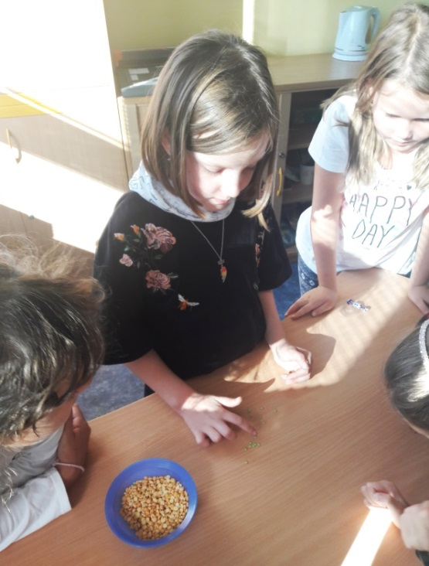
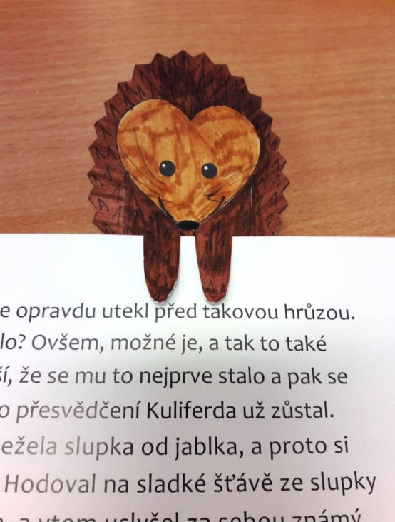
Mohlo by Vás inspirovat
PAVEL, Luboš. O Kuliferdovi. 1. vyd. Praha : Grada Publishing, 2016. ISBN 978-80-271-0357-7.
Poetický příběh. Věková kategorie 2. – 4. třída
Anotace: Hlavní hrdinka Anetka touží po domácím mazlíčkovi, ale rodiče s tím nesouhlasí, proto si jednoho dne přinese potají domů ježka, kterého našla venku. Kuliferda je malý hrášek, který se nechtěl uvařit v hrachové polévce, a tak utekl z hrnce. Poté mu vyklíčily ruce i nohy, postupně se seznamuje se členy domácnosti a pomáhá ježkovi vrátit se zpět do lesa.
Aktivity k četbě: soutěž v přebírání hrachu a v napichování korálků na ježkovy bodliny na čas, výroba hrdinů vystupujících v příběhu, vyhledávání informací v encyklopedii

Slide 10
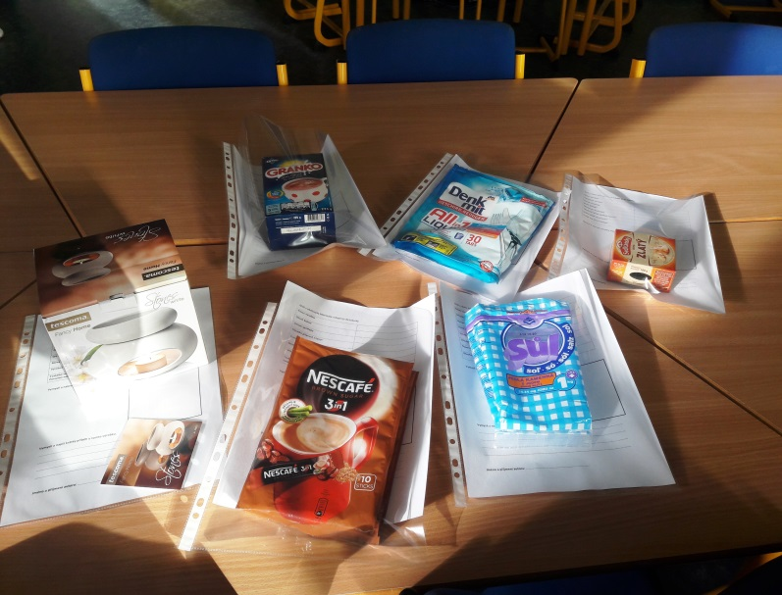
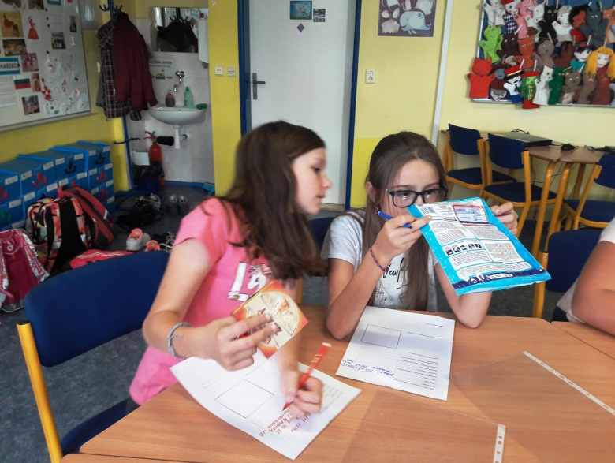
Číst se dá i z obalu
Jednu podzimní čtenářskou dílnu jsme si zpestřili čtením z obalů nejrůznějších výrobků.
Každý dostal nějaký obal a formulář, do kterého měl zapisovat zjištěné údaje.
Dalším úkolem bylo nakreslit popisovanému výrobku originální obal, vymyslet a napsat o něm krátký příběh.

Slide 11
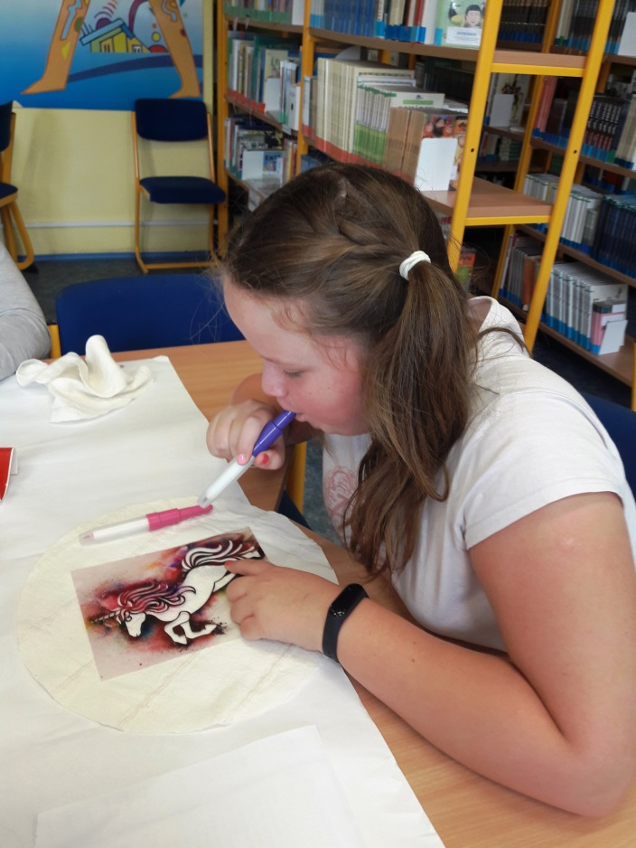
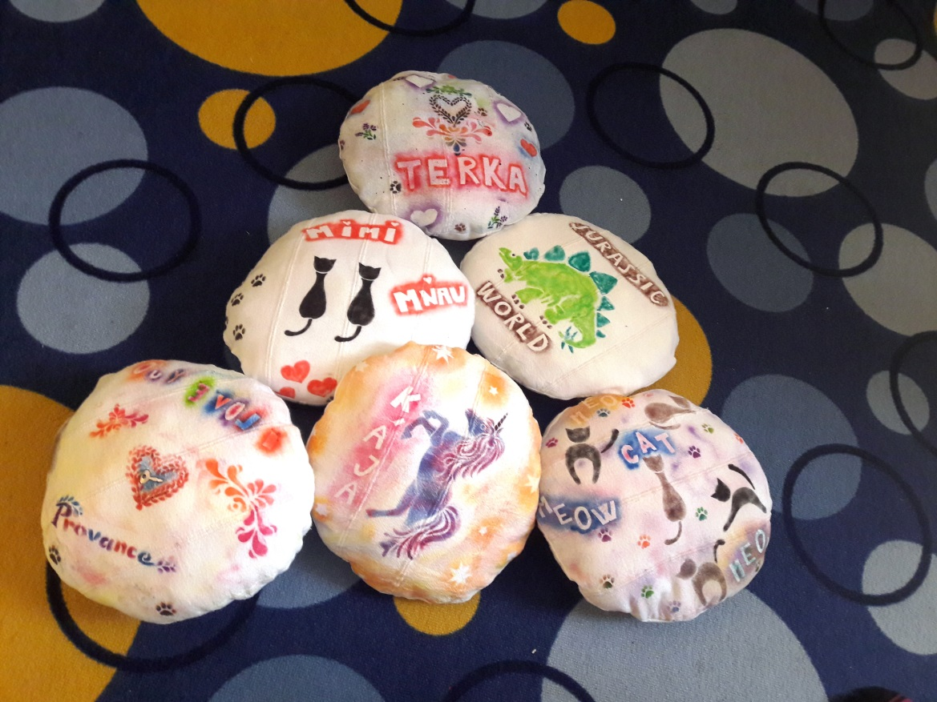
Už nás nic netlačí
Při čtení by se měl člověk cítit pohodlně, a proto si starší žáci vyrobili čtecí polštáře, díky kterým je už při čtení nic netlačí.

Slide 12
Kde hledat materiály
Nakladatelství Albatros – metodické materiály k vydaným knihám ke stažení zdarma
https://www.kmc.cz/metodicke-materialy/

Slide 13
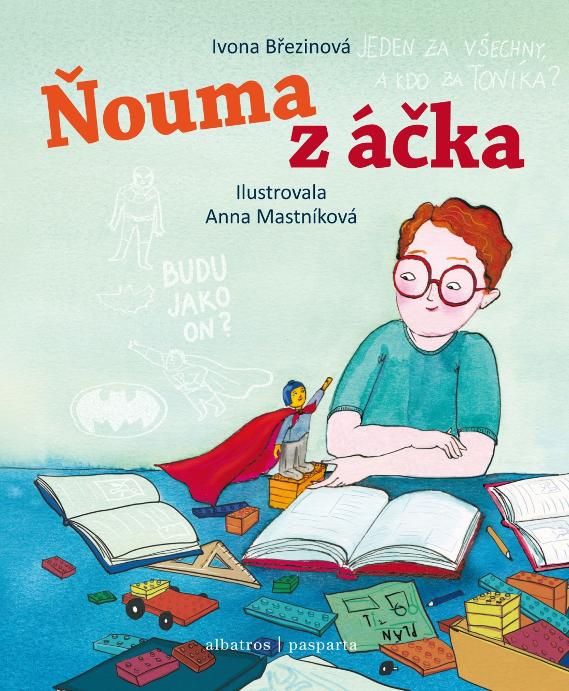
Hlavního hrdinu Toníka vychovává převážně maminka, protože tatínek je věčně na cestách. Maminka je velmi úzkostlivá na jeho zdraví, protože se narodil předčasně. Doma mají robotický vysavač, který neustále brázdí podlahy bytu. Toník je v třídním kolektivu outsiderem, je neprůbojný, kam ho postavíte, tam ho najdete. Spolužáci si ho dobírají, on to trpně snáší jen proto, že ho mezi sebe berou. Několikrát dokonce vezme vinu i na sebe. Nakonec jako jediný zvládne vyřešit život ohrožující situaci.
Tip: vhodné k diskuzi i pro účely biblioterapie!
Kniha je z řady Má to háček, která pomáhá dětem a rodičům s řešením problémů, je pro ně povzbuzením a inspirací, aby se s háčkem snadněji vyrovnali.

Slide 14
Třetí ze série knih o Josífkovi (Sedmilhář Josífek, Josífkův pekelný týden). Tentokrát se Josífek přesvědčí o tom, že mít domácího mazlíčka neznamená jen radost, ale i starost.
Kniha je z edice Druhé čtení – Už si čteme sami.

Slide 15
Hlavní hrdinka Markétka, která doposud žila v dětském domově, dostane nový domov a s ním i novou rodinu. Při jedné návštěvě u babičky objeví na zahradě starou pumpu. Když pumpu náhodně 5x obejde, 5x zapumpuje a vysloví achichové zaklínadlo slova, objeví se skřítek a ten jí nabídne splnění 5-ti přání. Co si asi Markétka bude přát?
Kniha je z edice Druhé čtení – Už si čteme sami.

Slide 16
Jak by se v dnešní době cítil malý Karel IV.? Kamarádi Míra a Dany hrají jako obvykle na plácku fotbal, když jim míč zaletí do rohu za kontejnery. U zídky tam kluci objeví schouleného hubeného a špinavého kluka. Hned se ho začnou vyptávat, ale domluva s ním není snadná. Hovoří zvláštní češtinou, a navíc je tak podivně oblečený! Kdo je ten záhadný kluk? V rámci příběhu se projdete důležitými životními mezníky Karla IV.
Tip: Dobrodružné čtení. Součást knihy je pracovní sešit, případně lze stáhnout PL. Vhodné pro doplnění učiva z vlastivědy.
Kniha je z edice Druhé čtení – Už si čteme sami.

Slide 17
Děkuji za pozornost.
Bc. Romana Ráblová
E-mail: RablovaR@seznam.cz

